Slide 1


APLIKASI DEEP LEARNING DALAM PENYAKIT JANTUNG
untuk memenuhi Tugas Besar mata kuliah MA4072 Pembelajaran Mendalam
Hanny Margaretha Aritonang (10121008)
Melvan Safero Lee (10121063)

Slide 2
BAB I PENDAHULUAN

Slide 3
1.1 LATAR BELAKANG
Penyakit Kardiovaskular : Ancaman Global
Penyakit kardiovaskular, termasuk penyakit jantung adalah salah satu penyebab utama kematian di seluruh duni
Tahun 2019, 523 juta orang di dunia mengidap penyakit jantung dan tercatat 17,9 juta kematian akibat penyakit ini
Dinegara-negara berkembang, faktor risiko seperti merokok, kurangnya aktivitas fisik, dan pola makan tidak sehat memperburuk kondisi
Penyebab tingginya angka kematian akibat penyakit jantung diantarnya adalah kurangnya pengetahuan tentang gejala penyakit dan keterbatasan alat diagnostik yang tersedia.
Kompleksitas dan variasi gejala penyakit jantung menuntut pendekatan prediksi penyakit jantung yang lebih canggih

Slide 4
1.1. LATAR BELAKANG
Penelitian ini membandingkan model MLP dan CNN dalam mengklasifikasikan penyakit jantung
Kedua model dipilih karena dianggap mampu menangani berbagai jenis data medis
MLP dengan struktur yang terhubung sepenuhnya efektif untuk menganalisis data klinis pasien seperti usia, tekanan darah, kolestrol, dan lain-lain.
CNN dirancang untuk menangani data berbentuk grid seperti citra medis
MLP dan CNN akan dievaluasi berdasarkan metrik akurasi, presisi, recall, f1-score, dan support
www.reallygreatsite.com

Slide 5

1.2.RUMUSAN MASALAH
Bagaimana performa Multi-Layer Perceptron dalam memprediksi penyakit jantung?
Bagaimana performa Convolutional Neural Network dalam memprediksi penyakit jantung?
Bagaimana perbandingan hasil prediksi antara kedua model tersebut?
Bagaimana efektivitas kedua model dalam menangani data medis yang kompleks?
.

Slide 6

1.3. TUJUAN
Menginterpretasikan performa Multi-Layer Perceptron dalam memprediksi penyakit jantung.
Menginterpretasikan performa Convolutional Neural Network dalam memprediksi penyakit jantung.
Membandingkan hasil prediksi antara kedua model tersebut.
Menganalisa efektivitas kedua model dalam menangani data medis yang kompleks.

Slide 7
1.4. RUANG LINGKUP
Data pasien penyakit jantung dari 70000 pasien.
Data pasien terdiri dari objektif fitur, examination fitur, subjective fitur, dan target variabel.
Data tersebut diolah nilai predikai dengan MLP dan CNN.
Perancangan, pelatihan, dan evaluasi model MLP dan CNN menggunakan dataset training dan testing.
Implementasi model menggunakan library Keras, tensorflow, dan sklearn.
Evaluasi kinerja model menggunakan metrik akurasi dan perbandingan dengan metode tradisional seperti regresi linier.

Slide 8
BAB II
TINJAUAN PUSTAKA

Slide 9
2.1. DATA CARDIO TRAIN
Data yang digunakan pada penelitian ini adalah data Cardiovascular Disease dari 70000 pasien. Fitur-fitur yang tersedia pada data
Objective Feature yaitu informasi faktual.
Age yaitu usia pasien dihitung dalam satuan hari.
Height yaitu tinggi pasien dalam satuan cm.
Weight yaitu berat pasien dalam satuan kg.
Gender jenis kelamin yang ditandai dengan angka 1 untuk perempuan dan 2 untuk laki-laki.

Slide 10
2.1. DATA CARDIO TRAIN
2. Examination Feature yaitu hasil pemeriksaan medis
Systolic blood pressure (ap_hi) adalah tekanan darah maksimum pada arteri besar tubuh saat jantung berkontraksi dan memompa darah keluar.
Diastolic blood pressure (ap_lo) adalah tekanan di arteri saat jantung beristirahat di antara detak jantung, dan merupakan angka kedua dalam pembacaan tekanan darah.
Cholesterol yaitu jumlah kolesterol dalam satu unit darah. Pada data ini kadar kolesterol normal ditandai dengan angka 1, kadar diatas normal ditandai dengan angka 2, dan kadar jauh diatas normal ditandai dengan angka 3.
Glucose yaitu kadar gula dalam darah. Pada data ini, kadar gula normal ditandai dengan angka 1, kadar gula diatas normal ditandai dengan angka 2, dan kadar gula jauh diatas normal ditandai dengan angka 3.

Slide 11
2.1. DATA CARDIO TRAIN
3. Subjective Feature yaitu informasi yang diberikan oleh pasien
Smoke. Data ini menunjukkan apakah pasien merokok atau tidak. Jika merokok ditandai dengan angka 1 dan jika tidak ditandai dengan angka 0.
Alcohol intake (alco) menunjukkan apakah pasien peminum alkohol atau tidak yang ditandai dengan angka biner, angka 1 peminum alkohol dan angka 0 bukan.
Physical activity (active) ditandai dengan angka biner.Presence or absence
4. Target variable
Ada atau tidaknya penyakit jantung (cardio) ditandai dengan angka biner.

Slide 12
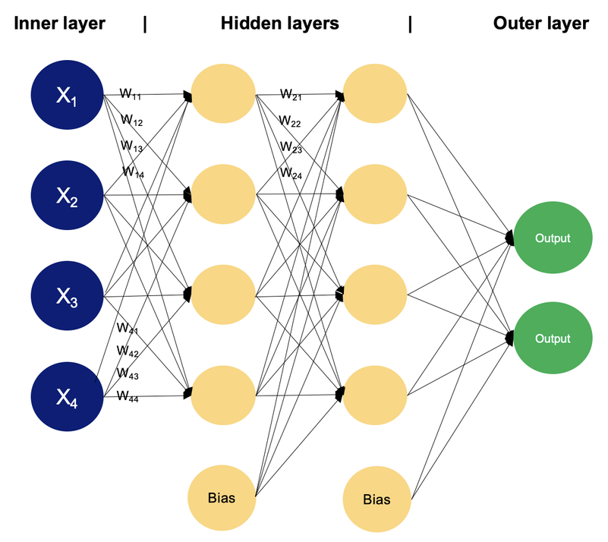
2.2. MULTI-LAYER PERCEPTRON
Multi-Layer Perceptron adalah salah satu jenis model dalam deep learning yang terinspirasi dari struktur jaringan saraf manusia. MLP mampu memodelkan hubungan non linear yang kompleks secara signifikan.
MLP adalah jaringan saraf tiruan feedforward yang terdiri dari beberapa lapisan utama :
Input Layer yang berfungsi sebagai pengirim input ke lapisan-lapisan tersembunyi (hidden layer) tanpa melakukan komputasi tambahan
Hidden Layer. Setiap neuron di lapisan ini melakukan transformasi berbobot terhadap input yang diterima dan diikuti dengan aplikasi fungsi aktivasi seperti sigmoid, tanh, dan ReLU.
Output Layer yang menghasilkan prediksi akhir berdasarkan hasil dari lapisan-lapisan tersembunyi sebelumnya.

Slide 13
2.3. CONVOLUTIONAL NEURAL NETWORK
Convolutional Neural Networks (CNN) merupakan pengembangan dari konsep MLP yang dibuat untuk mengolah data 2 dimensi.
Berikut adalah lapisan-lapisan dalam CNN :
Lapisan Konvolusi. Lapisan ini berfungsi untuk menerapkan filter yang dapat belajar terhadap input data dan mendeteksi pola lokal untuk menghasilkan peta fitur.
Lapisan Pooling. Lapisan ini digunakan untuk mengurangi dimensi spasial dari peta fitur yang mengurangi kompleksitas komputasi dan membantu mencegah overfitting.
Lapisan Dropout. Lapisan ini digunakan untuk mencegah overfitting dengan secara acak menonaktifkan unit tertentu yang meningkatkan kemampuan generalisasi model.
Lapisan Fully Connected. Lapisan ini menghubungkan neuron-neuron dari lapisan sebelumnya ke neuron dalam lapisan ini yang berfungsi untuk melakukan klasifikasi akhir berdasarkan fitur-fitur yang telah dipelajari.

Slide 14

2.3. CONVOLUTIONAL NEURAL NETWORK

Slide 15
2.4. UJI SIGNIFIKANSI MODEL
Precision
Precision (presisi) adalah metrik yang menunjukkan proporsi prediksi positif yang benar dari semua prediksi positif yang dibuat oleh model.
Recall
Recall atau dikenal juga sensitifitas adalah metrik yang menunjukkan proporsi prediksi positif yang benar dari semua instance yang sebenarnya positif. Recall digunakan untuk mengetahui seberapa banyak instance positif yang benar-benar ditemuka oleh model.
F1-Score
F1 Score adalah metrik rata-rata dari presisi dan recall yang memberikan gambaran kesinambungan antara presisi dan recall terutama ketika ada ketidakseimbangan antara jumlah kelas positif dan negatif.
Support
Support adalah jumlah instance aktual di setiap kelas. Support memberikan konteks untuk memahami metrik evaluasi lainnya terutama dalam dataset yang tidak seimbang.
Accuracy
Akurasi adalah metrik yang menunjukkan proporsi prediksi yang benar dari semua prediksi yang dibuat model. Akurasi memberikan gambaran umum tentang kinerja model tetapi bisa menyesatkan dalam kasus dataset yang tidak seimbang.

Slide 16
BAB III
METODOLOGI

Slide 17
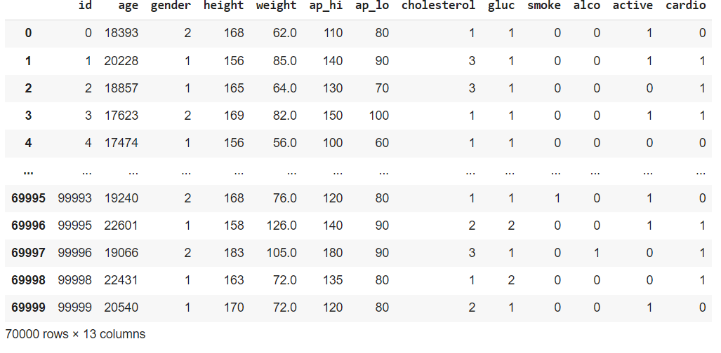
3.1. DATA PENELITIAN
Data yang digunakan pada penelitian ini adalah data Cardiovascular Disease dari 70000 pasien yang diambil dari kaggle dengan banyak fitur seperti objective feature, examination feature, subjective feature, dan target variable.

Slide 18
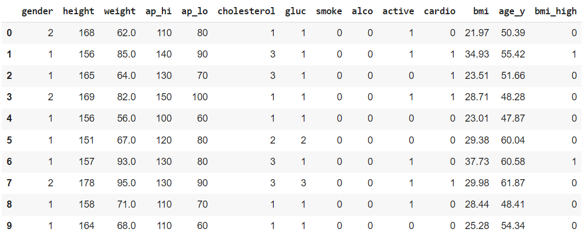
3.2 ALUR PENELITIAN
3.2.1 Multi-Layer Perceptron
*Pembuatan fitur baru BMI (Body Mass Indeks), age-y (konversi umur dalam satuan tahun), dan BMI-High (menunjukkan berat badan tidak ideal jika BMI>= 30)

Slide 19
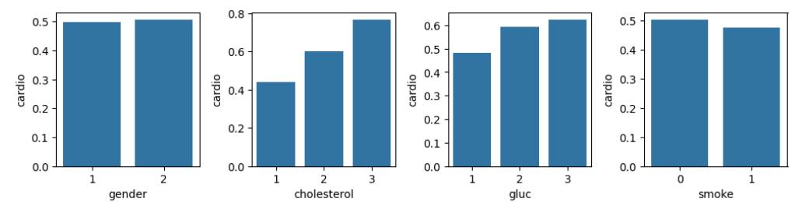
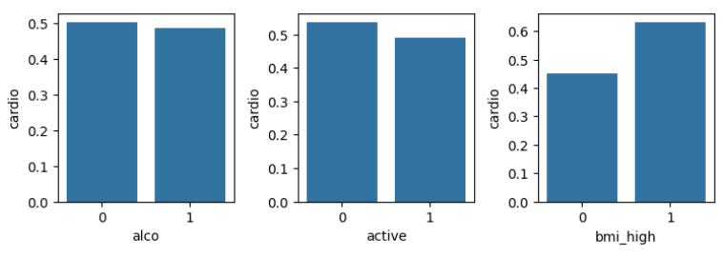
3.2 ALUR PENELITIAN
3.2.1 Multi-Layer Perceptron
Setelah fitur baru dibuat, data variabel diskrit seperti gender, cholesterol, gluc, smoke, alco, active, dan bmi_high divisualisasikan terhadap variabel target cardio. Diperoleh hasil demikian :

Slide 20
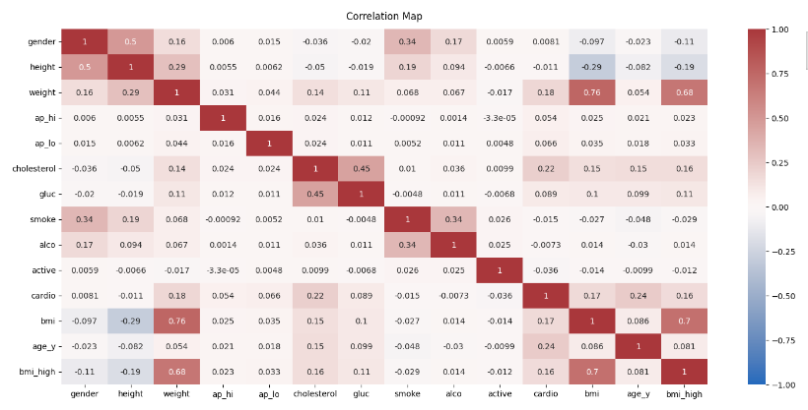
3.2 ALUR PENELITIAN
3.2.1 Multi-Layer Perceptron
Selanjutnya dilakukan visualisasi korelasi antar variabel dalam dataset menggunakan heatmap untuk memahami hubungan antar variabel sebelum dilakukan analisis lebih lanjut.

Slide 21
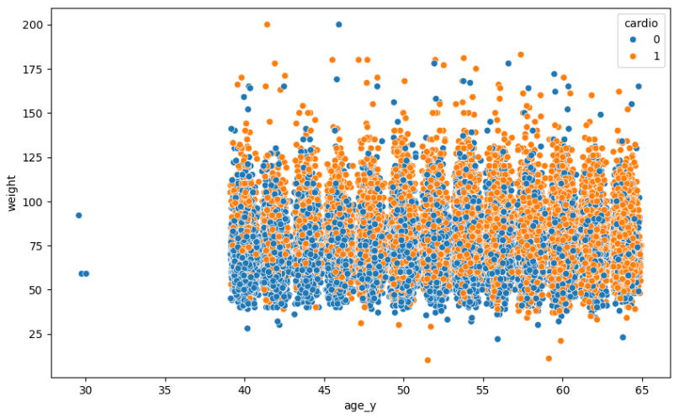
3.2 ALUR PENELITIAN
3.2.1 Multi-Layer Perceptron
Visualisasi usia terhadap berat badan

Slide 22
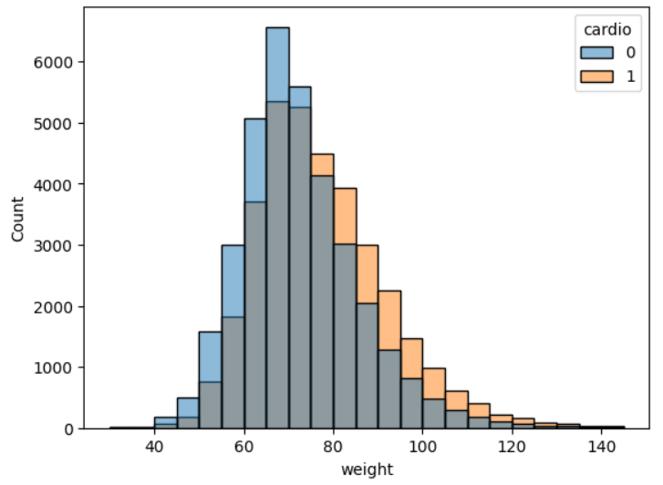
3.2 ALUR PENELITIAN
3.2.1 Multi-Layer Perceptron
Visualisasi berat badan terhadap jumlah pengidap penyakit jantung

Slide 23
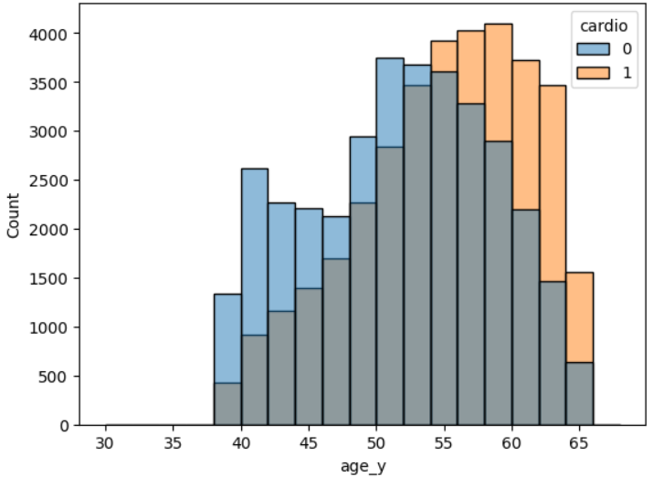
3.2 ALUR PENELITIAN
3.2.1 Multi-Layer Perceptron
Visualisasi usia terhadap pengidap penyakit jantung

Slide 24

3.2 ALUR PENELITIAN
3.2.1 Multi-Layer Perceptron
Selanjutnya data dibagi menjadi data training (75% dari seluruh data) dan data uji (25% dari seluruh data) menggunakan train_test_split. Variabel ‘cardX’ dan variabel cardY dibuat untuk mempersiapkan data untuk pelatihan dan evaluasi model. Lalu, dilakukan iterasi untuk mencari kombinasi terbaik dari jumlah neuron dalam dua hidden layer menggunakan MLPClassifier.

Slide 25
3.2 ALUR PENELITIAN
3.2.1 Convolutional Neural Network
Pembuatan fitur baru BMI, Age_y, BMI_high
Normalisasi data untuk memastikan semua fitur berada pada skala yang sama untuk menigkatkan kinerja model
Pemisahan fitur dan label. Variabel independen X dan variabel dependen y. Kemudian label y dikonversi menjadi bentuk ketagorikal.
Data di bagi menjadi data training dan data uji dengan perbandingan 75:25 menggunakan train_test_split.
Tranformasi data fitur menjadi format gambar karena CNN bekerja dengan data gambar.
Model di-compile menggunakan optimizer Adam dan loss function categorical crossentropy dengan metrik accuracy.

Slide 26
BAB IV
HASIL

Slide 27
4.1. DATA PENELITIAN
Dataset yang telah diambil kemudian diimpor ke Google Colaboratory, untuk nantinya diolah ke dalam beberapa proses, yaitu model MLP dan CNN.

Slide 28
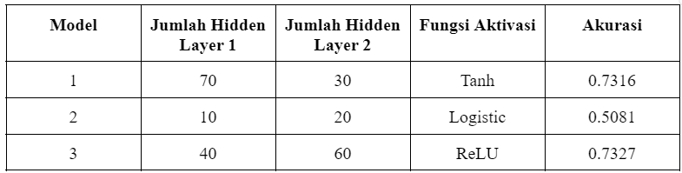
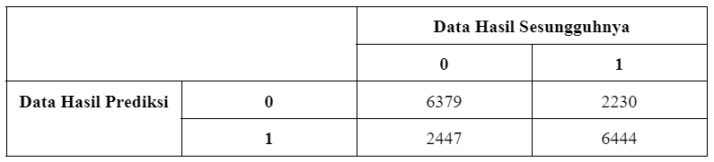
4.2 MODEL MULTI-LAYER PERCEPTRON
Multilayer perceptron (MLP) dirancang dengan menggunakan package sklearn. Setelah model dan parameter terbentuk, akan diperiksa modifikasi dari setiap jumlah hidden layer dan fungsi aktivasi. Sehingga, dapat diamati pengaruh dari perubahan hyperparameter terhadap model MLP yang dibentuk.
Dengan odel fitting didapat test loss sebesar 0,5590
Dengan confusion matrix diperoleh pada model terbaik adalah sebagai berikut:

Slide 29
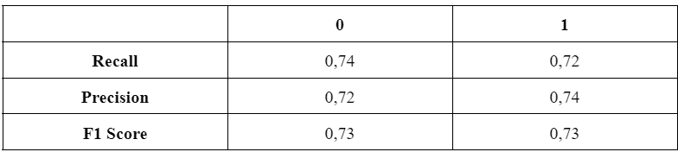
4.2 MODEL MULTI-LAYER PERCEPTRON
Dari confusion matrix ini, tingkat akurasi model didapat akurasi sebesar
Accuracy = 6379+644417500= 0,7327
Selanjutnya, untuk uji signifikansi model, akan diperlihatkan pada tabel berikut.

Slide 30
4.2 MODEL CNN
Akan dirancang convolutional neural network dua dimensi, karena input yang akan dimasukkan berupa image berukuran 4 × 4. Package yang digunakan dalam membuat model CNN adalah sklearn dan keras. Setelah model dan parameter terbentuk, akan diperiksa modifikasi dari setiap ukuran kernel konvolusi, metode pooling, jumlah parameter dalam layer, fungsi aktivasi, dan optimizer. Sehingga, dapat diamati pengaruh dari perubahan hyperparameter terhadap model CNN yang dibentuk.
Pertama, akan diamati pengaruh perubahan hyperparameter terhadap model. Asumsikan bahwa saat satu variabel diubah, variabel yang lain tidak berubah. Output yang ditampilkan di setiap kondisi adalah tingkat akurasi model dalam memprediksi data label saham di iterasi terakhir. Pada tabel di bawah ini, telah disajikan model serta perubahan hyperparameternya dan akurasi dari tiap model.

Slide 31
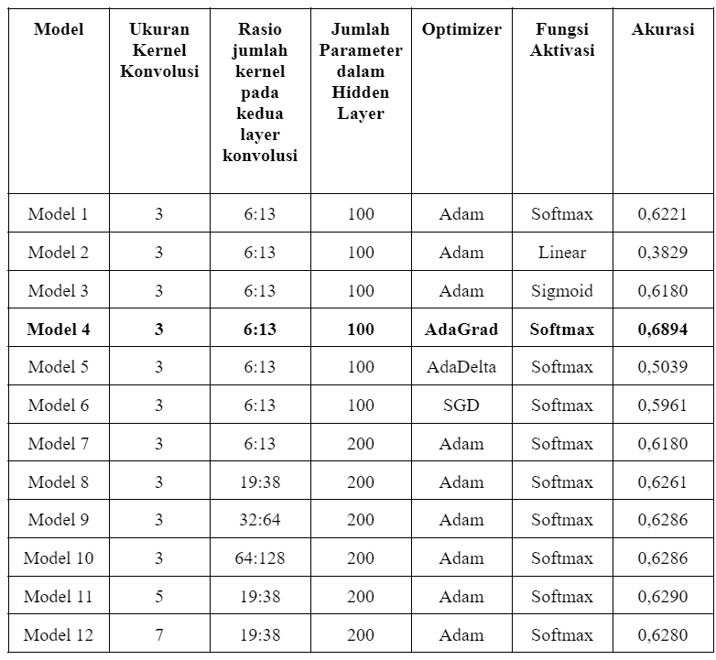
4.2 MODEL CNN

Slide 32
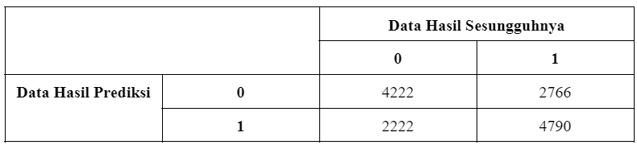
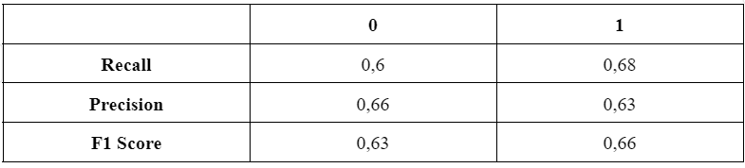
4.2 MODEL CNN
Dengan model fitting didapat test loss sebesar 0,6315 dan test accuracy sebesar 0,6442
Dengan confusion matrix diperoleh pada model terbaik adalah sebagai berikut:
Dari confusion matrix ini, tingkat akurasi model didapat akurasi sebesar 0,6437
Selanjutnya, untuk uji signifikansi model, akan diperlihatkan pada tabel berikut

Slide 33
BAB V
DISKUSI

Slide 34
5.1. PEMBAHASAN
Dalam melakukan penelitian, terdapat lima langkah dalam membangun model MLP dan CNN untuk memprediksi nilai akurasi penyakit jantung pada pasien. Dimulai dari menambahkan BMI dan bmi_hi sebagai variabel baru. Melatih model MLP dan CNN dengan data training, evaluasi model dengan data test dan menguji signifikansi model, dan terakhir membuat nilai akurasi.
Untuk model MLP model yang paling cocok adalah fungsi aktivasi ReLU, dengan jumlah hidden layer masing-masing pada kedua layer adalah 40 dan 60 berturut-turut, dengan nilai akurasi sebesar 0,73 menurut confusion matrix, serta nilai F1 score lebih besar dari 70%.

Slide 35
5.1. PEMBAHASAN
Sedangkan untuk model CNN, didapat model hyperparameter yang akurasi yang sesuai adalah sebagai berikut:
Ukuran kernel konvolusi = 5
Jumlah kernel pada dua layer konvolusi = 6:13
Jumlah parameter dalam hidden layer = 100
Optimizer = AdaGrad
Fungsi Aktivasi = Softmax
Didapat akurasi model dari confusion matrix sebesar 0,6315, dan untuk uji signifikansi model diperoleh F1 Score lebih dari 60%. Ini artinya bahwa model MLP adalah model terbaik dalam penggunaan olah data pasien daripada CNN. Hal ini membuktikan bahwa sensitivitas pada model MLP lebih sensitif dengan variasi hyperparameter yang membuat arsitektur untuk MLP lebih robust.
Terdapat beberapa kekurangan dalam membandingkan kedua model tersebut, yaitu metriks akurasi mengakibatkan model underfitting yaitu kurang mampu memprediksi dengan baik kelas minoritas. Selain itu juga model kedua tersebut karena keterbatasan kualitas pada masing-masing model dalam arsitektur, nilai akurasi tersebut tidak terlalu tinggi.

Slide 36
BAB VI
PENUTUP

Slide 37
6.1. KESIMPULAN
Model MLP dengan jumlah neuron pada kedua hidden layer 40 dan 60 menunjukkan akurasi yang tinggi dengan fungsi aktivasi ReLU yaitu 73.27% . Nilai F1-Score untuk model MLP lebih dari 70% artinya model ini cukup efektif dalam mengklasifikasikan kasus penyakit jantung.
Model CNN yang menggunakan kernel konvolusi berukuran 5, dengan jumlah kernel pada dua layer konvolusi sebanyak 6 dan 13, hidden layer 100, menggunakan optimizer adaGrad dan fungsi aktivasi softmax, menghasilkan akurasi 68.94% dan F1-Score lebih dari 60% namun masih lebih rendah dibandingkan dengan model MLP.
Model MLP lebih unggul dalam hal akurasi dan F1-Score dibandingkan dengan model CNN. Artinya, MLP lebih efektif dalam mengklasifikasikan penyakit jantung pada pasien.
MLP dan CNN mampu menangani data medis yang kompleks namun MLP lebih unggul dalam interpretasi dan akurasi prediksi.

Slide 38
6.2. SARAN
Pada penelitian ini, penulis hanya menggunakan model MLP dan CNN dengan kedalaman terbatas, selain itu keterbatasan kualitas arsitektur kedua juga mempengaruhi nilai akurasi dikarenakan data tersebut terlalu banyak. Untuk penelitian selanjutnya, sebaiknya model dikembangkan dengan pemilihan model yang paling cocok selain kedua model yang penulis diuji. Selain itu, jumlah iterasi pada proses pelatihan model perlu ditingkatkan untuk mendapatkan parameter yang lebih cocok.

Slide 39
THANK YOU!
FOR YOUR ATTENTION

